Slide 1
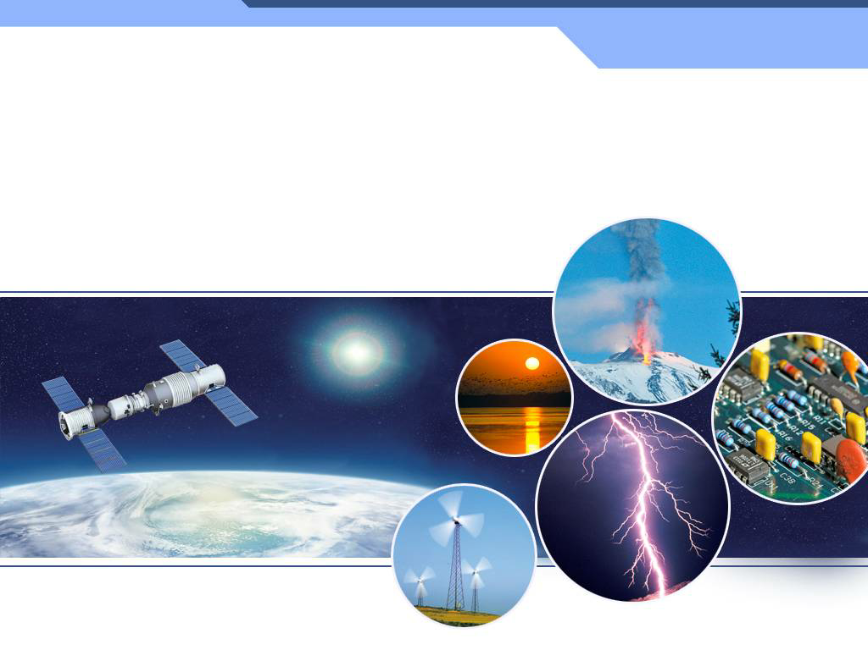
第十五章 电流和电路
第1节 两种电荷

Slide 2
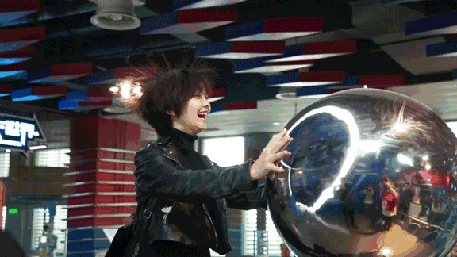
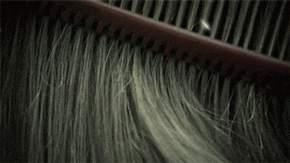
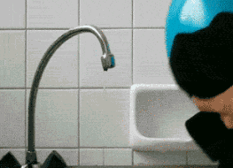

Slide 3
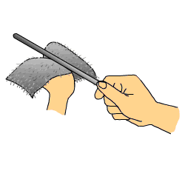
一、两种电荷
1．摩擦起电：
（1）定义：用摩擦的方法使物体带电的方法。
（2）规律：摩擦起电后带电体有吸引轻小物体的性质。

Slide 4
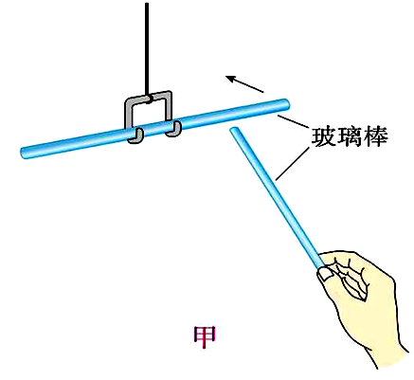
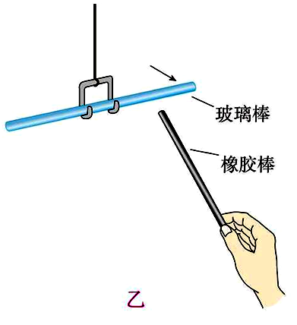
电荷间相互作用

Slide 5
2．电荷种类
（1）正电荷：把用丝绸摩擦过的玻璃棒带的电荷规定为正电荷。
（2）负电荷：把用毛皮摩擦过的橡胶棒带的电荷规定为负电荷。
3．电荷相互作用的规律：
同种电荷互相排斥，异种电荷互相吸引。
4．电荷量：
（1）定义：物体所带电荷的多少
（简称电荷）
（2）单位：库仑，库，C

Slide 6
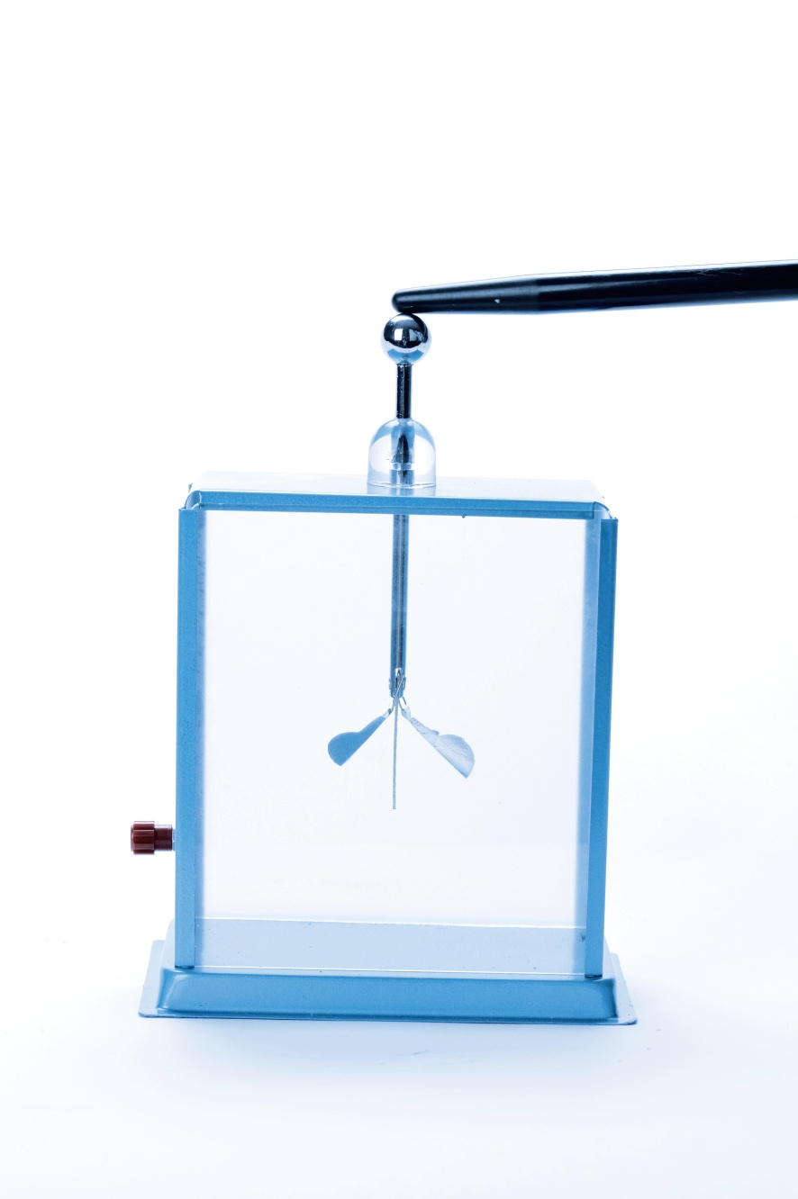
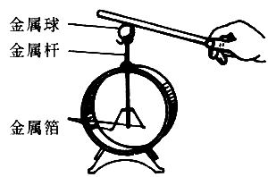
5．验电器：
（1）用途：
检验物体是否带电。
（2）构造：
（3）原理：
同种电荷相互排斥。
绝缘垫
金属球
金属杆
金属箔
金属罩

Slide 7
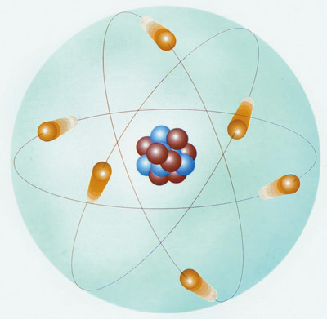
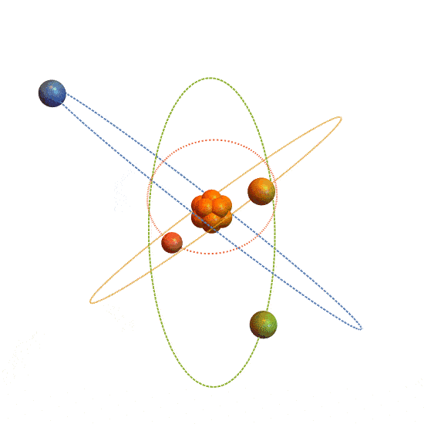
二、原子结构
1．物质的构成：
物质都是由分子、原子构成的。
2．原子结构：
质子
带正电
原子核
带正电
原子
中子
不带电
电中性
核外电子
带负电

Slide 8
3．摩擦起电的原因：
不同物质的原子核束缚电子的本领不同。
失去电子的物体因为缺少电子而带正电，
得到电子的物体因为有了多余的电子而带等量的负电。
4．摩擦起电的实质：
电荷或电子的转移。

Slide 9
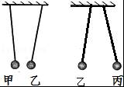
甲、乙、丙三个轻质小球用绝缘细绳悬挂，如图所示，已知丙带正电，则（ ）
A．甲、乙均带正电
B．甲、乙均带负电
C．乙带正电，甲一定带负电
D．乙带正电，甲可能不带电
答案：D
带电体吸引轻小物体，说明轻小物体可能带与带电体相反电荷或者不带电。

Slide 10
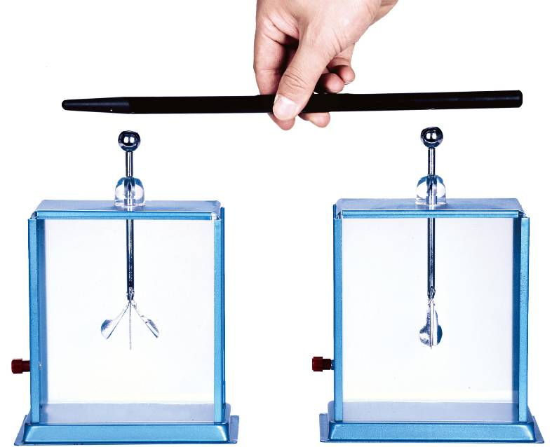
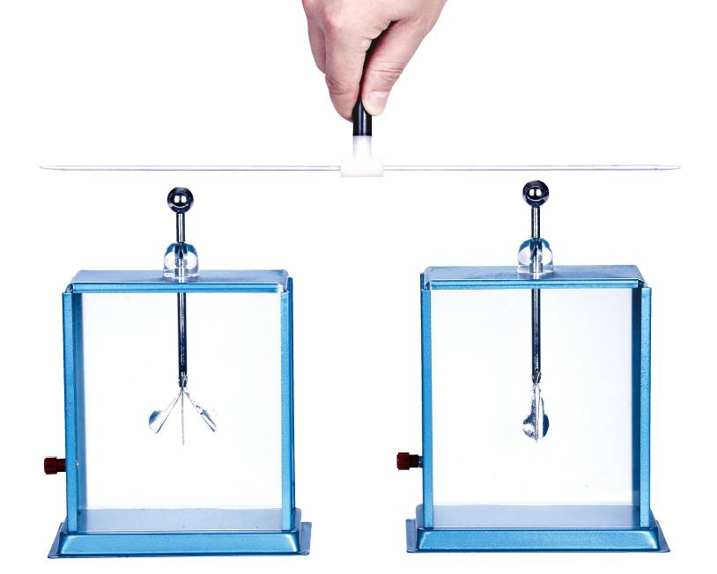
橡胶棒
金属棒

Slide 11
三、导体和绝缘体
1．导体：
（1）定义：容易导电的物体叫做导体。
（2）举例：金属、酸碱盐溶液、石墨、大地、人体、避雷针等。
（3）导体导电的原因：导体中有自由移动的电荷。
①金属导电的本质是自由电子的定向移动。
②酸碱盐溶液导电的本质是自由的阴阳离子的定向移动。

Slide 12
2．绝缘体：
（1）定义：不容易导电的物体叫做绝缘体。
（2）举例：塑料、木头、玻璃、橡胶、纯水等。
（3）绝缘体不易导电的原因：
电荷束缚在原子、分子之中，不能自由移动。

Slide 13
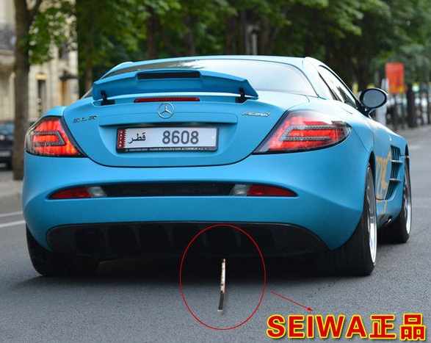
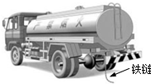
汽车防静电链

Slide 14
课堂练习
1．关于绝缘体，下列说法正确的是（ ）
A．绝缘体在任何情况下都不能导电
B．绝缘体不容易导电，也不能带电
C．绝缘体不容易导电，但能够带电
D．绝缘体内没有电子，因此它不容易导电
答案：C

Slide 15
课堂练习
2．通常情况下，下列物体中属于绝缘体的一组是（ ）
A．人 体、大 地、铜钥匙
B．橡 皮、煤 油、塑料袋
C．铅笔芯、盐 水、玻璃杯
D．瓷 瓶、空 气、钢板尺
答案：B

Slide 16
课堂练习
3．如果带电体与验电器金属球接触，两片金属箔带____种电荷，互相______而______。当金属箔所带电荷越多，金属箔张开角度越___。
答案：同；排斥；张开；大
4．某验电器金属球接触带电时金属箔就会______，再用一个与验电器带等量异种电荷的带电体接触这个验电器的金属球，金属箔就会___________。
答案：张开；闭合（张角变小，或闭合后再张开）

Slide 17
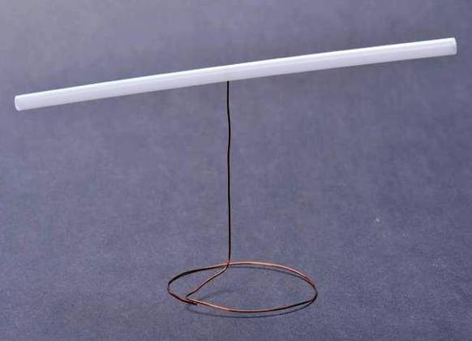
课堂练习
如图用一段细铁丝做一个支架
和转动轴，把一根中间戳有一个孔
（没有戳穿）的饮料吸管放在转动
轴上，吸管能在水平面上自由转动，
用餐巾纸摩擦吸管使其带电。
（1）把某个物体放在带电吸管一端的附近，发现吸管向物体靠近，由此是否可以判断该物体带电？
（2）把丝绸摩擦过的玻璃棒放在带电吸管一端的附近，观察吸管运动的方向，并回答：吸管带的是哪种电？餐巾纸带哪种电？为什么？

Slide 18
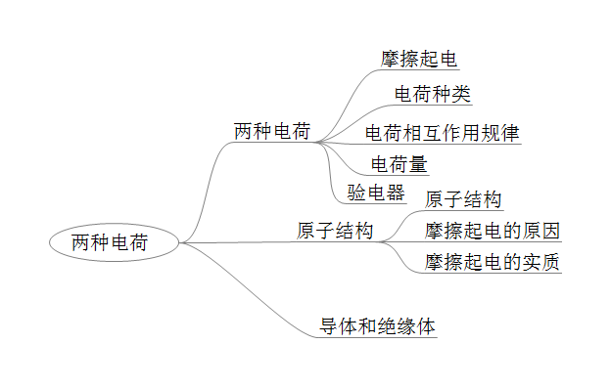
课堂小结

